Slide 1
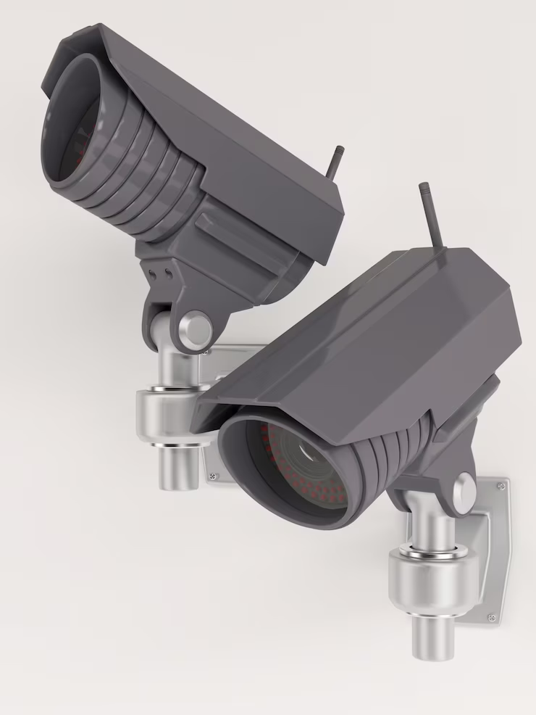
Бизнес-план проекта ИП «Defender»
Лидер проекта — Степанюченко София Павловна
Участники проекта: Васильев Иван Витальевич
Аннотация:
Бизнес-план представляет собой стратегический документ, описывающий проект по разработке и производству умных камер видеонаблюдения, которые интегрируют передовые технологии для повышения уровня безопасности и удобства использования.
Проект включает в себя исследование рынка, анализ конкурентов, определение целевой аудитории и разработку маркетинговой стратегии. Мы планируем наладить сотрудничество с поставщиками комплектующих, а также создать эффективную производственную цепочку для обеспечения высокого качества продукции при оптимизации затрат.

Slide 2
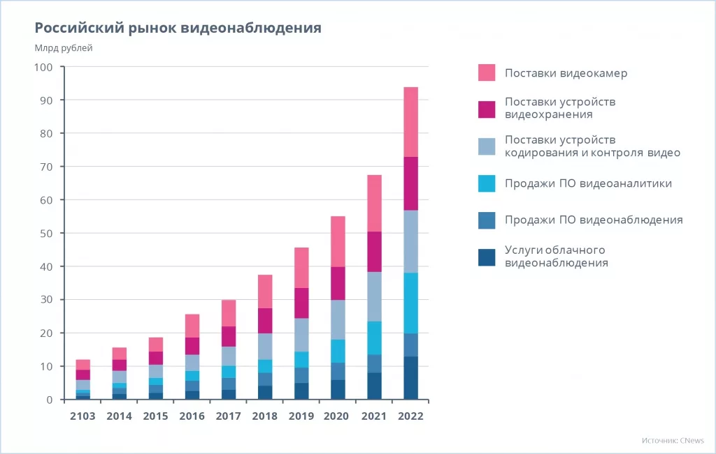
В условиях растущих угроз безопасности и увеличения числа преступлений, рынок систем видеонаблюдения демонстрирует устойчивый рост.
Проект «Defender» ставит своей целью продажу интеллектуальных камер видеонаблюдения.
Планируется производство интеллектуальных камер видеонаблюдения с детекторами движения, пультов управления камерами, а также выпуск приложения, позволяющего управлять камерами с любого мобильного устройства.
Предполагается закупать запчасти у подрядчиков, а готовую продукцию поставлять в сетевые магазины электроники.

Slide 3
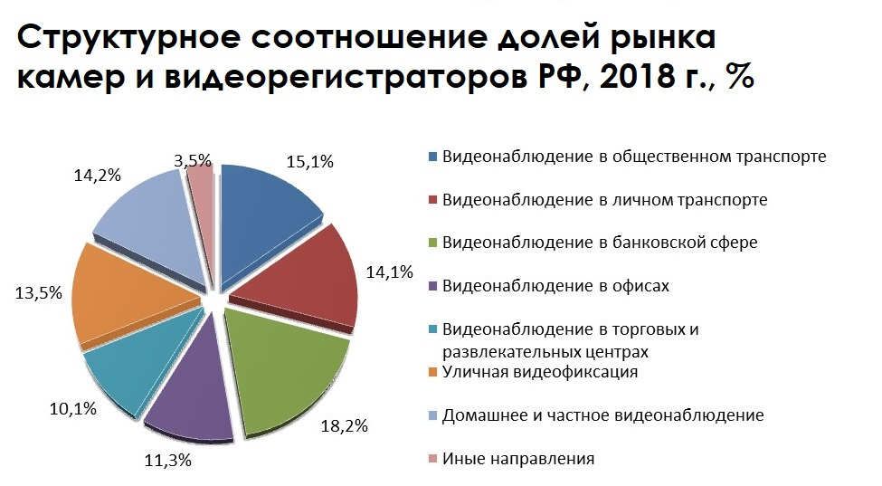
Продукт призван решить проблему юридических и физических лиц, нуждающихся в видеонаблюдении за объектами в их собственности. Потенциальные категории потребителей — хозяева складов, офисов, магазинов и т.п., а также частные лица. Проблема, которую решит потребитель, воспользовавшись нашими услугами: обеспечение безопасности территории, видеонаблюдение в режиме реального времени. Проблема будет решена, так как все камеры обеспечивают широкий обзор, подключаются к сети Wi-Fi, что позволит клиенту в режиме реального времени наблюдать за своей
квартирой (участком, офисом
и т.д.) Камеры имеют датчики движения, которые помогут засечь любой объект и передать информацию клиенту.

Slide 4
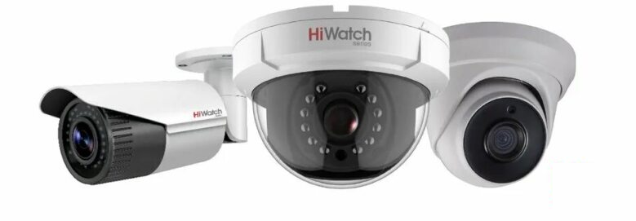
Основные конкуренты: SelectCam, Hiwatch-service, VideoGlaz, Rdetector, Эльдорадо.
Ценностное предложение: мы предоставляем полную информацию об умных камерах клиенту на этапе покупки, помогаем рассчитать количество камер, необходимых для всей площади территории; цены на установку и техническое обслуживание в среднем на 5% ниже цен конкурентов.

